Slide 1
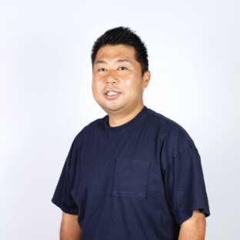
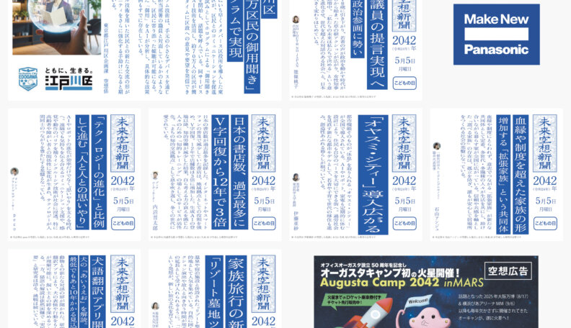
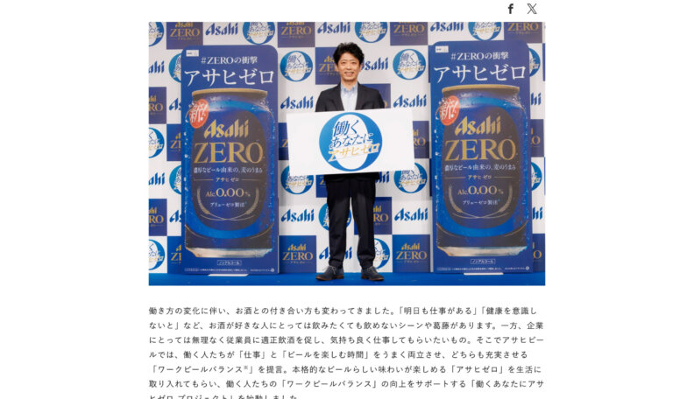
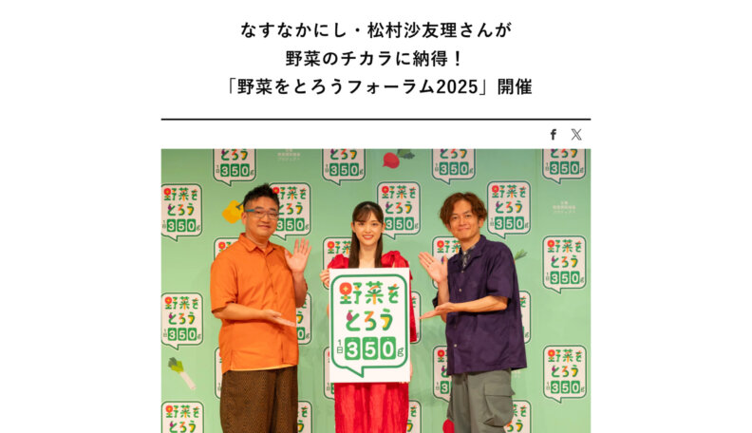

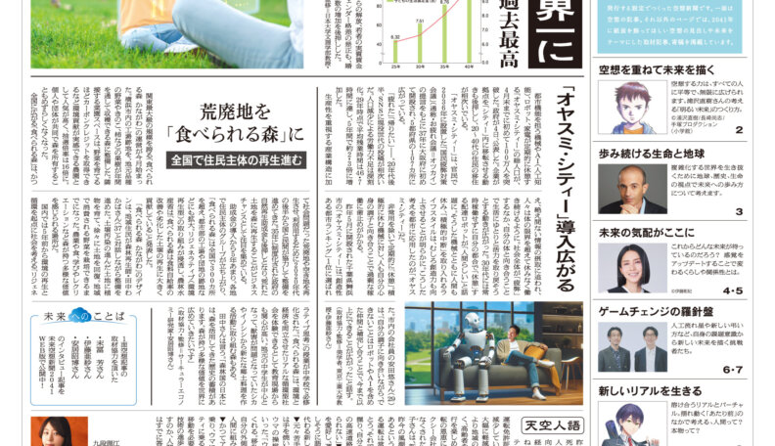
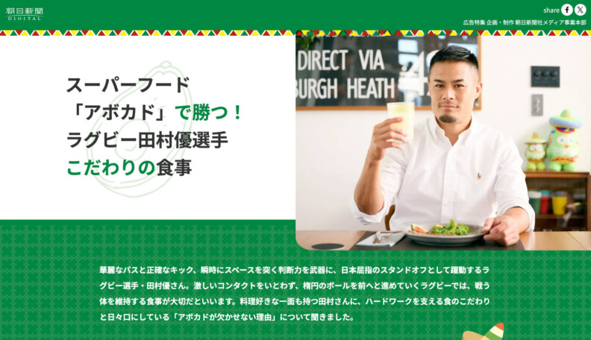
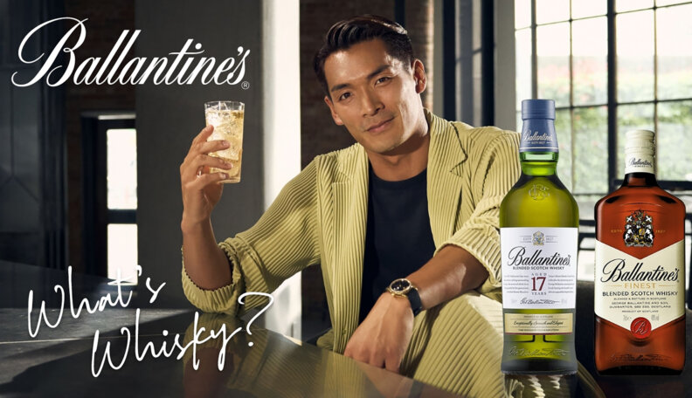

波戸 健一 Kenichi Hato コンテンツディレクター
2006年、朝日新聞社入社。記者として青森総局を振り出しに、社会部で警察、スポーツ部では大相撲や柔道、プロ野球、パラ競技を担当。平昌パラリンピック金メダルの成田緑夢を描いた18年の「GRIM（グリム）」で世界新聞・ニュース発行者協会（WAN-IFRA）主催のアジア・デジタル賞で銀賞。22年からデジタル広告の世界に。サッポロビール「CRAFT WORKS」など、食品や飲料を中心にタイアップの制作や企画立案を担当。
パナソニック｜未来空想新聞2042
アサヒビール｜働くあなたにアサヒゼロ プロジェクト
カゴメ｜野菜をとろうフォーラム
サントリー｜篠原ともえ、ボウモアを知る｜つづけるのは、変わらないという冒険
パナソニック｜未来空想新聞
SOPEXA JAPON｜ラグビー田村優選手出演 メキシコ産アボカド訴求企画
サントリー｜What’s Whisky? 槙野智章、バランタインを知る
つくる、枠をこえて。

